Slide 1
2022-2023 оқу жылынында жас мамандармен жұмыс

Slide 5
8.12.2022 ж күні мектебімізде жас мамандарға " Жарқын болашақ иесі - жас маман" тақырыбында мектеп педагог - психологы Шакенов Айбол Төлеубайұлы тренинг өткізді. Тренинг барысында жас мамандарға бірнеше әдістемелер жүргізілді. Тренинг қатысушылары белсене қатысты. Екі топ болып жарысып, өз ойларымен бөлісті. Тренинг өз мақсатына жетті, қызықты да тартымды болды. Жас мамандарға сәттілік тілейміз!!!

Slide 6
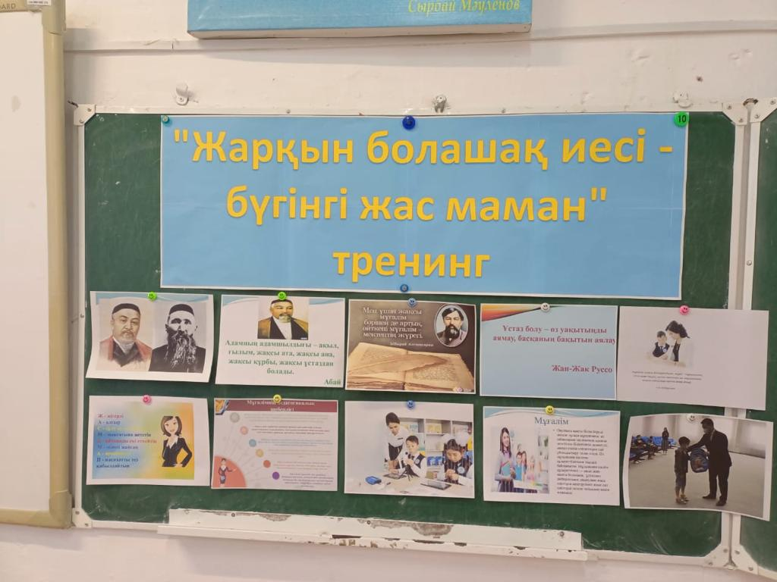
8.12.2022 ж күні мектебімізде жас мамандарға " Жарқын болашақ иесі - жас маман" тақырыбында мектеп педагог - психологы Шакенов Айбол Төлеубайұлы тренинг өткізді. Тренинг барысында жас мамандарға бірнеше әдістемелер жүргізілді. Тренинг қатысушылары белсене қатысты. Екі топ болып жарысып, өз ойларымен бөлісті. Тренинг өз мақсатына жетті, қызықты да тартымды болды. Жас мамандарға сәттілік тілейміз!!!

Slide 7
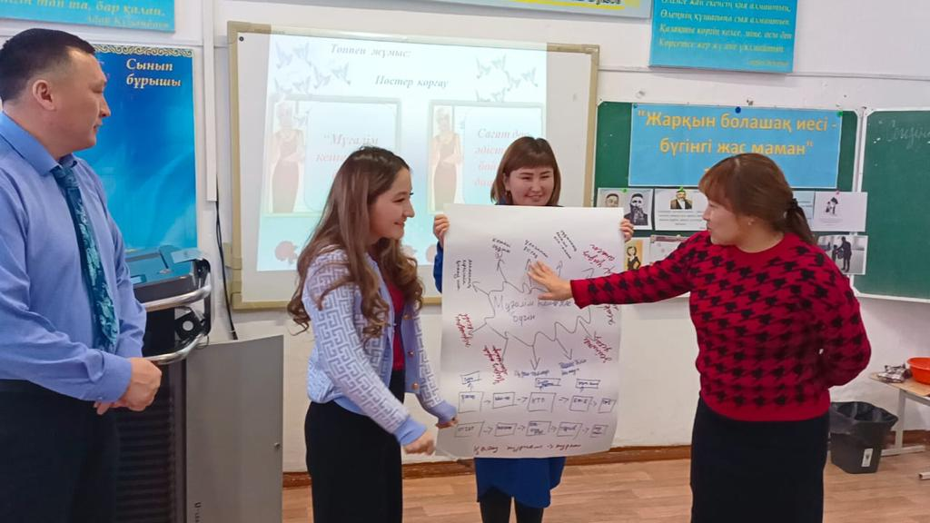

Slide 8
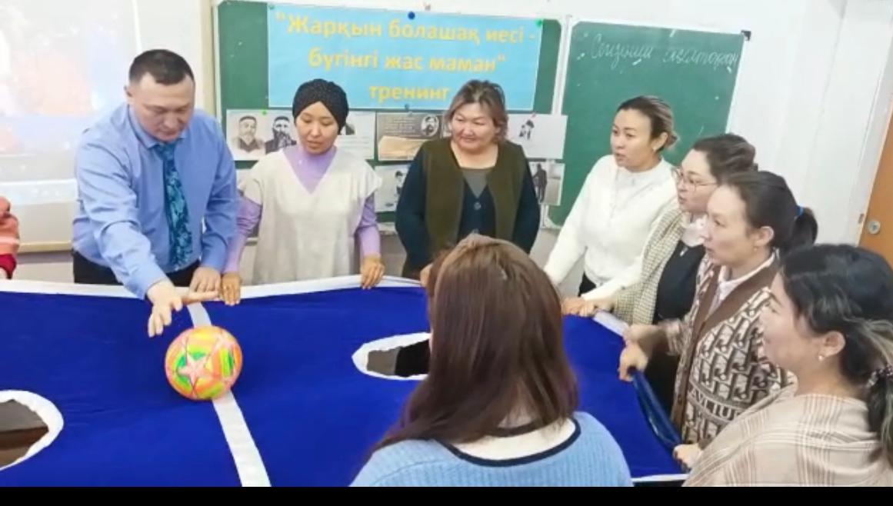

Slide 9
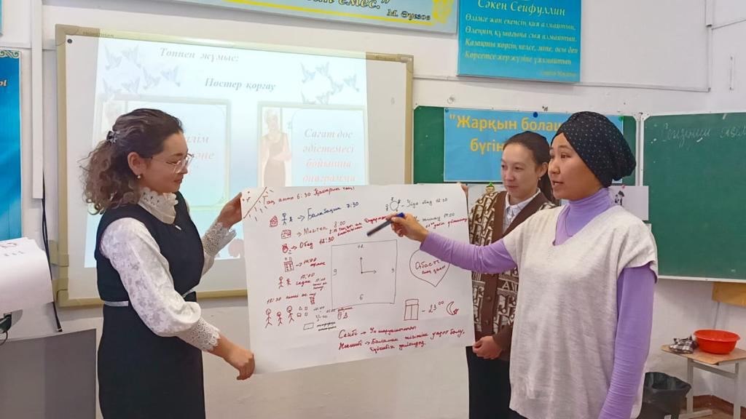

Slide 10
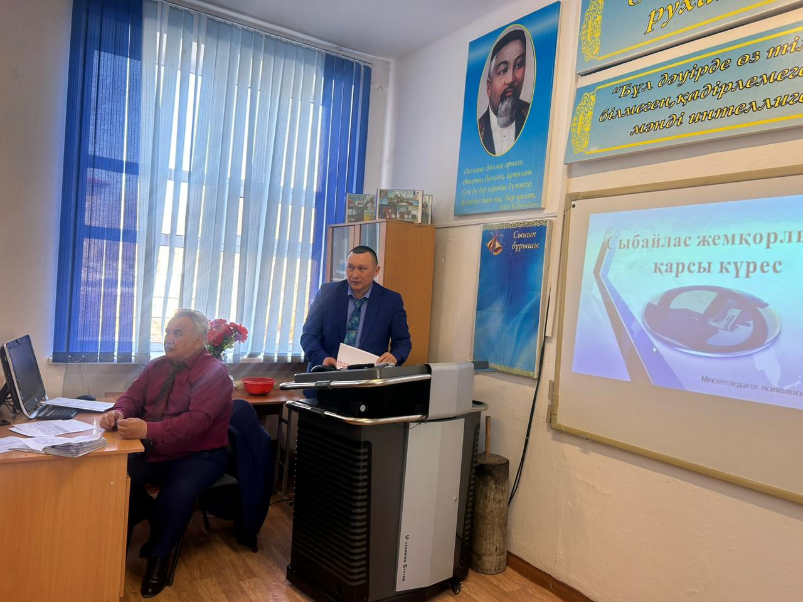

Slide 11
